Slide 1
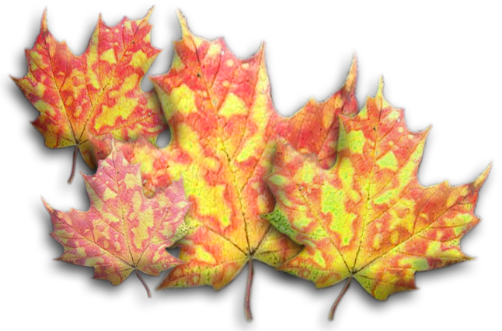
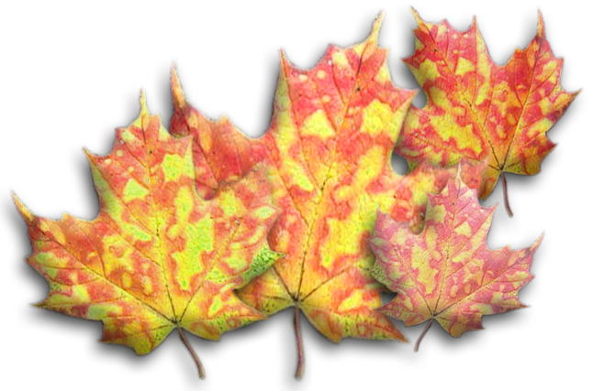
МАОУ Черноковская СОШ структурное подразделение Черноковский детский сад «Ласточка»
ПРОЕКТ «ОСЕНЬ»
Воспитатель: Рогозинникова
Вера Александровна

Slide 2
Тип проекта: познавательно-творческий Классификация: краткосрочный (1месяц) Состав участников: групповой Участники проекта: дети младшей группы «Малышок», родители, воспитатель группы Рогозинникова В.А., музыкальный руководитель Быкова Н.В.

Slide 3
Цель:
Формирование элементарных представлений об осени (сезонные изменения в природе, одежде лю­дей, на участке детского сада); первичных пред­ставлений о сборе урожая, о некоторых овощах, фруктах, ягодах, грибах. Воспитывать бережное отношение к природе.

Slide 4
Задачи
Дать элементарные представление об осени, как времени года.
Знакомить с осенним явлением природы – листопадом;
Вызывать интерес к исследованию природы родного края.
Формировать умение детей рассматривать иллюстрации, понимать их сюжет, отвечать на вопросы воспитателя.
Расширять представления детей о материалах для продуктивной деятельности при помощи которых можно выражать увиденное и обследованное.
Побуждать детей выражать свои чувства и эмоции при помощи активной речи, постепенно отходя от мимики и жестов.
Развивать умение ритмично наносить пятна, мазки (опадают листья с деревьев); развивать эстетическое восприятие.
Закрепить знания об одежде осенью

Slide 5
Цель для родителей: Содействовать расширению представлений ребенка об осени
Задачи для родителей:
Оформить родительский уголок по теме «Осень»
Предложить рекомендации по организации наблюдений изменений в природе.
Предложить родителям игры на природе.

Slide 6
Актуальность проекта:
В наше время все чаще ставится вопрос об охране окружающей среды, которая нас окружает. Одна из важнейших задач для нашего общества прививать любовь и уважение к родной природе с самого раннего детства. Поэтому мы, взрослые, должны помочь малышам увидеть мир природы, который нас окружает в жизни, и научить ребенка беречь ее.

Slide 7
Этапы реализации первый этап: подготовительный постановка цели, задач, подбор методической литературы, подбор художественной литературы, оформление группы, обогащение развивающей среды, подбор игр и изготовление атрибутов, дидактических игр, привлечение родителей для реализации проекта.

Slide 8
Второй этап: Реализация проекта. Теоретическая часть: составление перспективного плана, разработка конспектов и сценариев мероприятий.
Практическая часть: 1. нод по экологическому воспитанию. 2. связь с другими видами деятельности: игровая; продуктивная (рисование, лепка); познавательная; коммуникативная (беседа, чтение художественной литературы, речевое развитие).

Slide 9
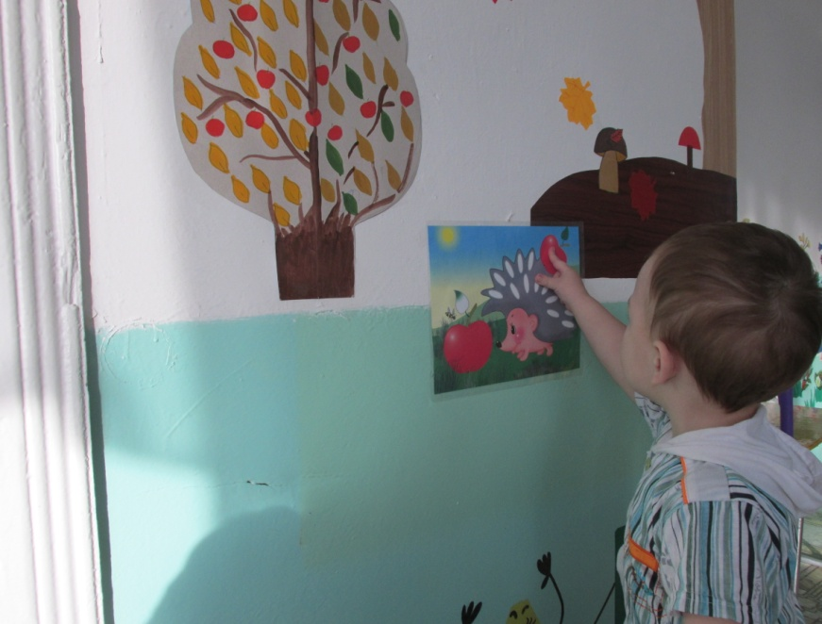
Рассматривание иллюстраций

Slide 10
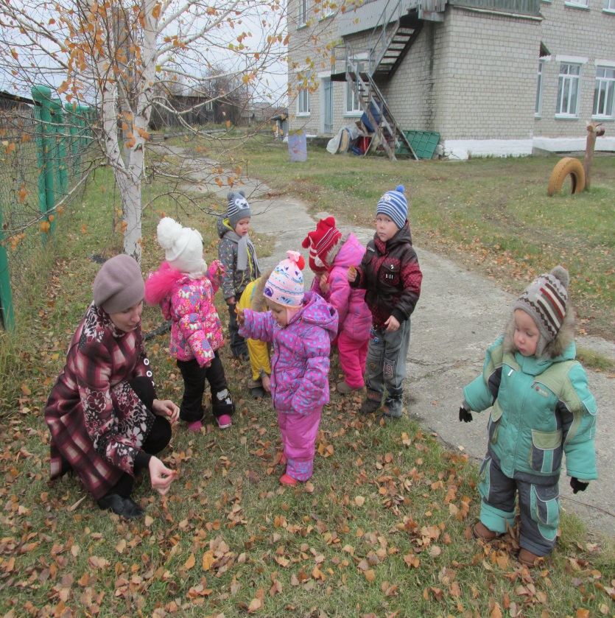
Наблюдения с детьми на прогулке: за ветром ,за небом, за сезонными изменениями в природе; за листопадом ; и осенним дождём .

Slide 11
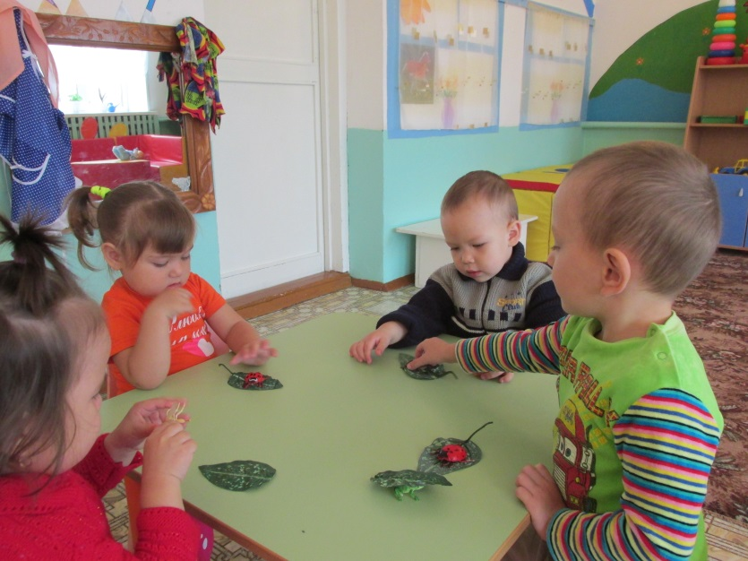
Игровая деятельность: дидактические, подвижные, пальчиковые игры:

Slide 13
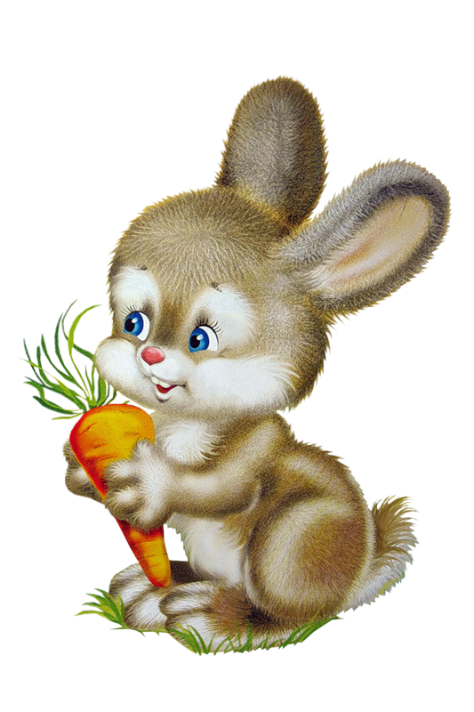
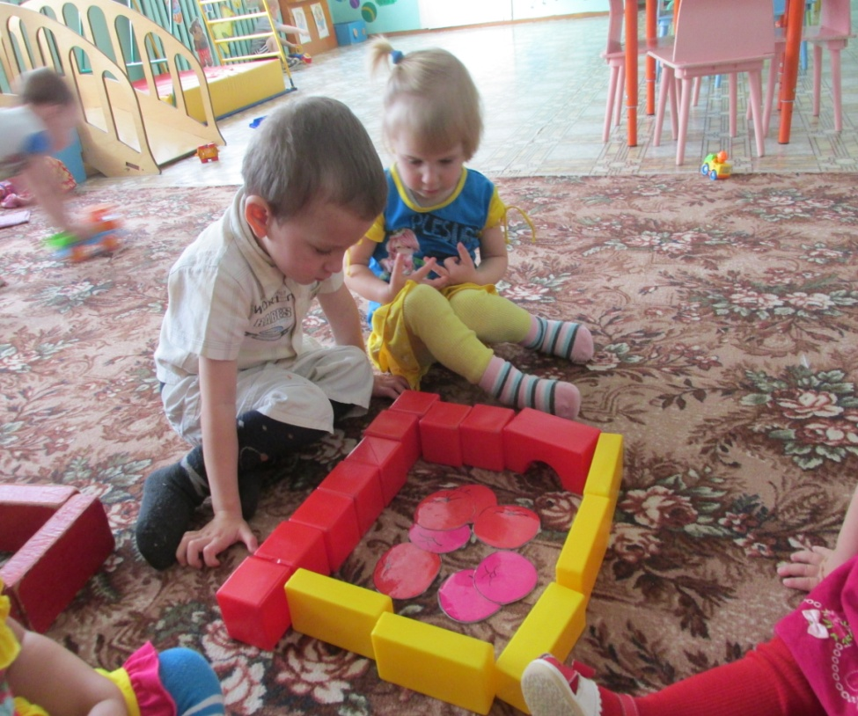
Конструирование «Огород»

Slide 14
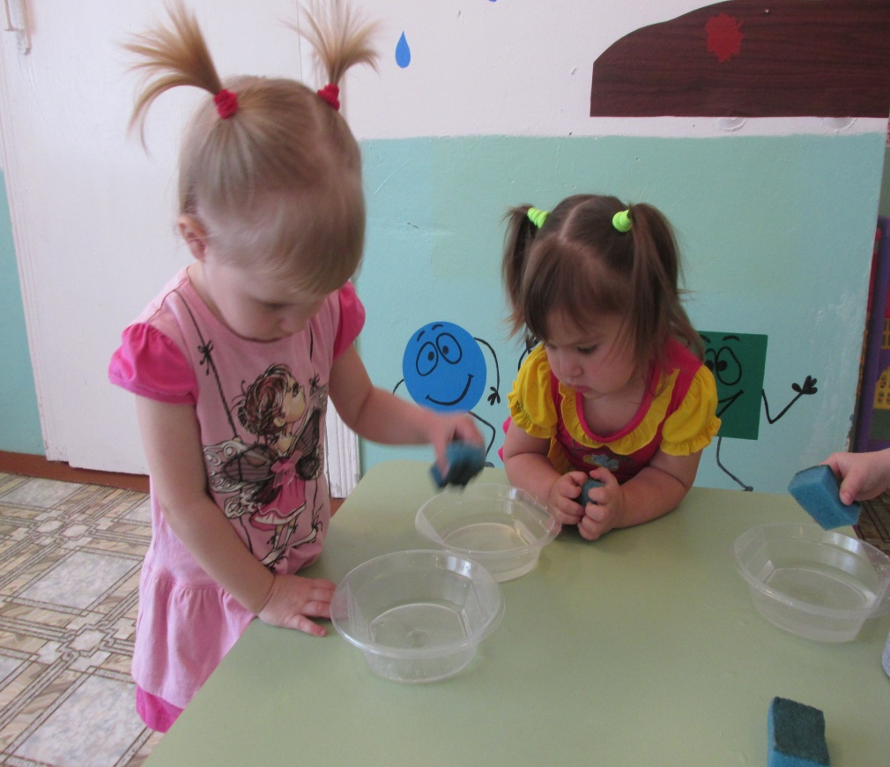
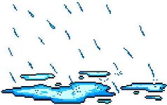
Эксперимент «Тайны дождя»

Slide 15
Продуктивная деятельность «Морковка для зайчика», «Вишенка»

Slide 16
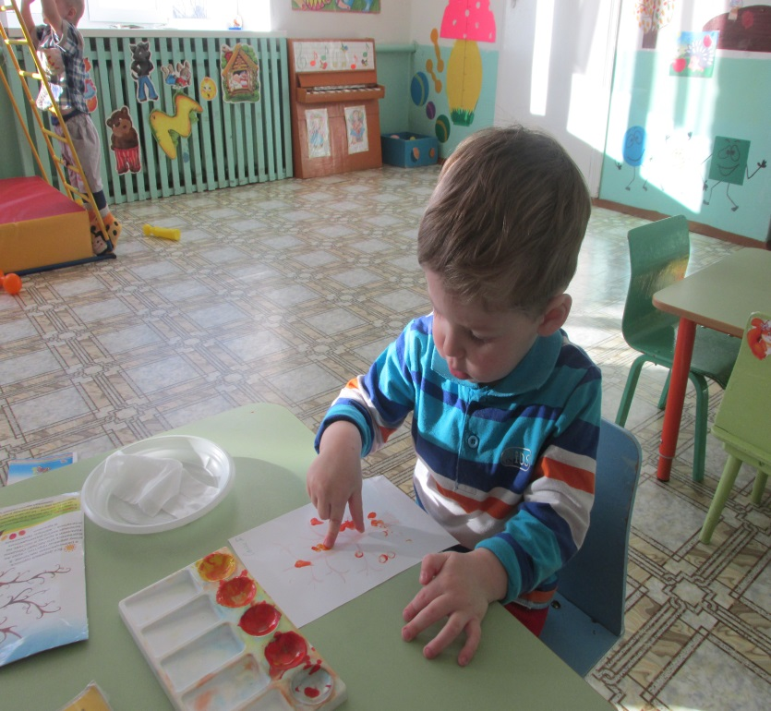
Знакомство с нетрадиционной техникой рисования пальчиком «листопад»

Slide 17
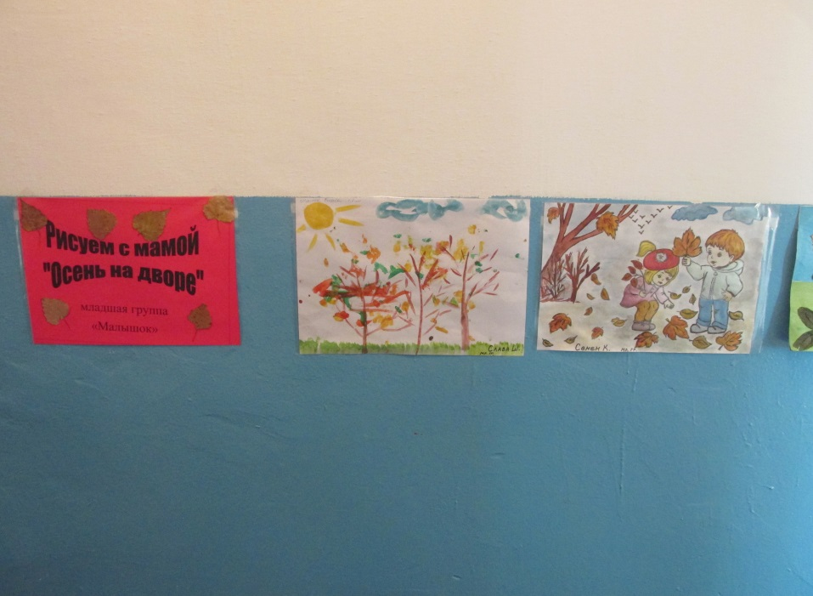
Заключительный этап: Выставка поделок, выполненных родителями с детьми дома. Выставка рисунков «Осень на дворе», выполненных родителями с детьми дома. Коллективная работа Коллаж «Осеннее дерево». Коллективная работа «Елочки в лесу». Осенний праздник «У осени в гостях».

Slide 18
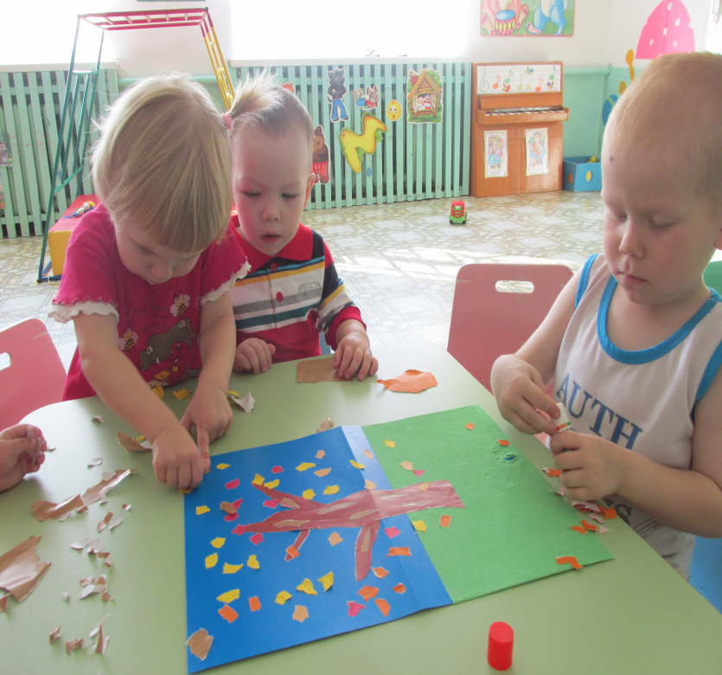
Коллаж «Осеннее дерево»

Slide 19
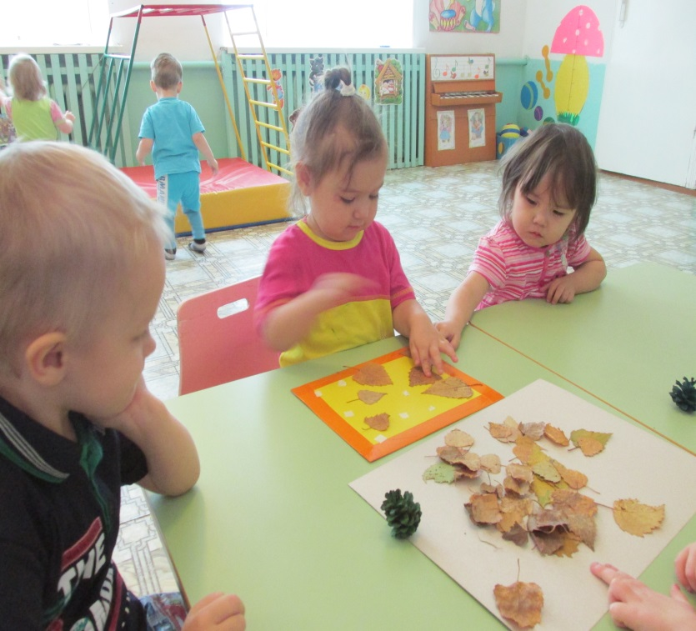
Коллективная работа с детьми «Елочки в осеннем лесу»

Slide 20
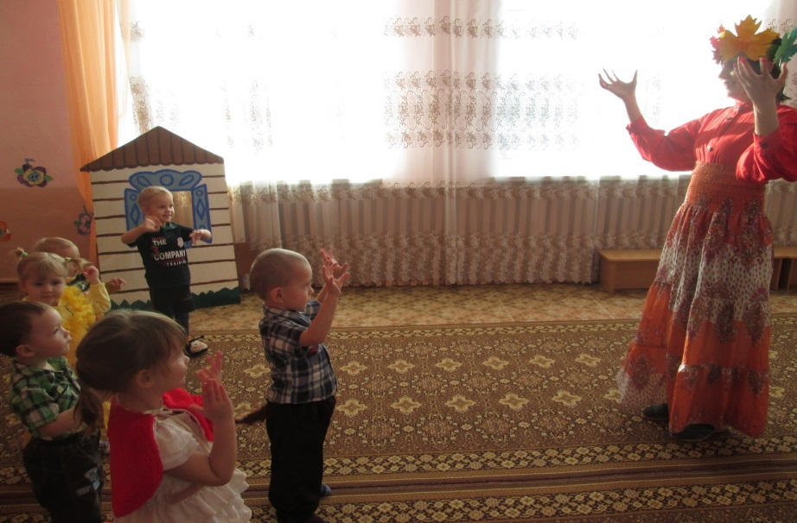
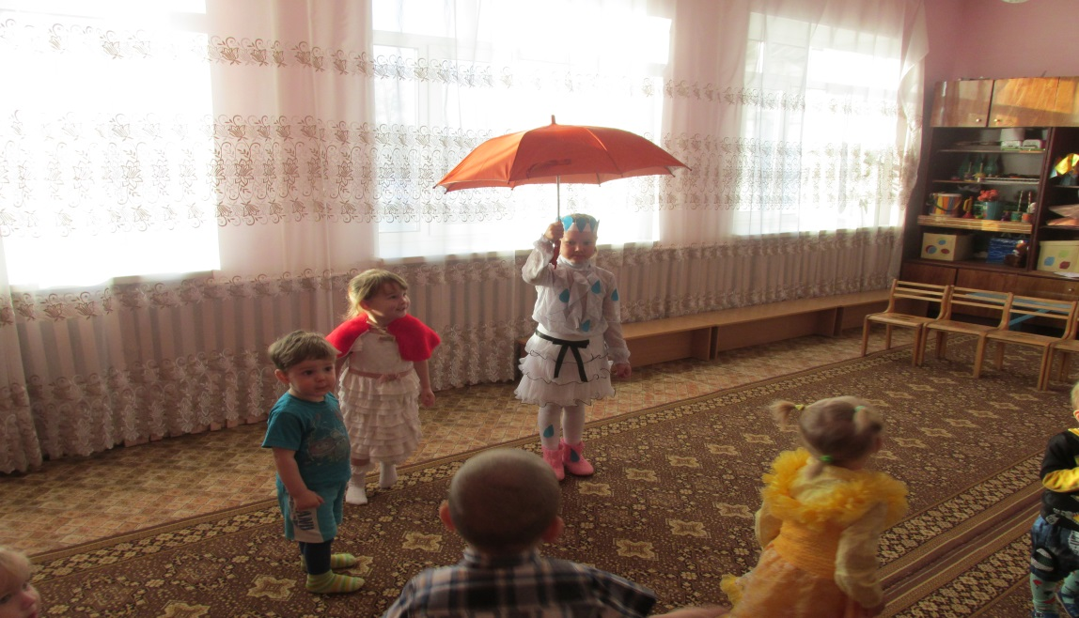
Осенний праздник «У осени в гостях»

Slide 21
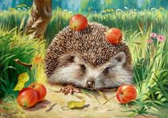
Спасибо за внимание!

